Slide 1
Rust Rayon
Matteo Gianvenuti
Donato Bruno

Slide 2
Libreria Rayon
Semplice da utilizzare
Parallelismo a livello dei dati
Parallelizzazione stabilita a tempo di esecuzione
Altri strumenti utilizzati
Cargo
Rand

Slide 3
Due modi per usare Rayon
Costrutti paralleli di alto livello
Task personalizzati

Slide 4
Limiti di Rayonvantaggi
Range espliciti
Alcune funzioni lazy non supportate (take_while)

Slide 5

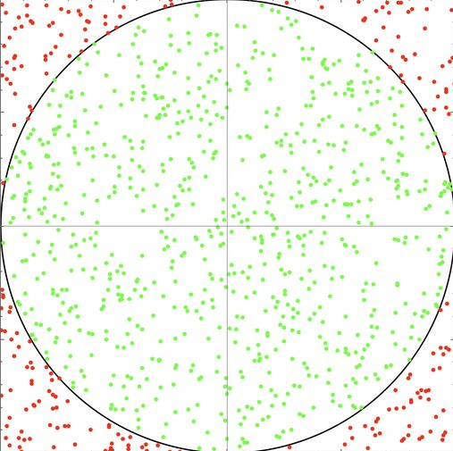
Stima di π

Slide 6
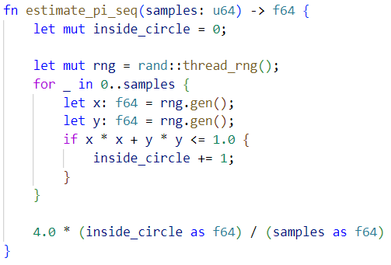
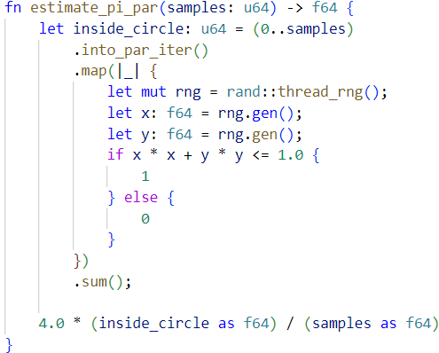
π
Calcolo sequenziale
Calcolo parallelo

Slide 7
Benchmark
#Campioni | Sequenziale | Parallelo
100 | 1.09 ms | 1.30 ms
500_000 | 471 ms | 108 ms
1_000_000 | 942 ms | 215 ms
5_000_000 | 4.84 s | 1.54 s

Slide 8

N-Body
Algoritmo di N-Body:
Questo algoritmo calcola le forze e le posizioni di un sistema di N corpi che interagiscono tra loro attraverso la gravità (o altre forze).
La parallelizzazione può essere fatta dividendo i corpi tra diversi thread calcolando le forze in parallelo.

Slide 9
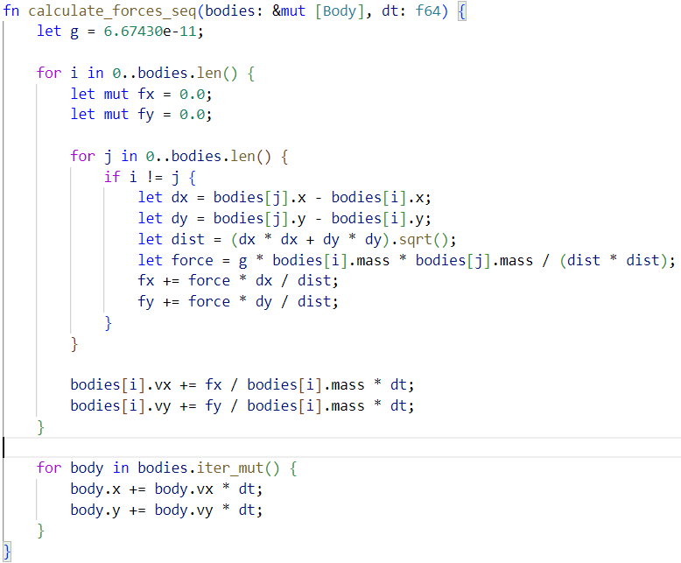
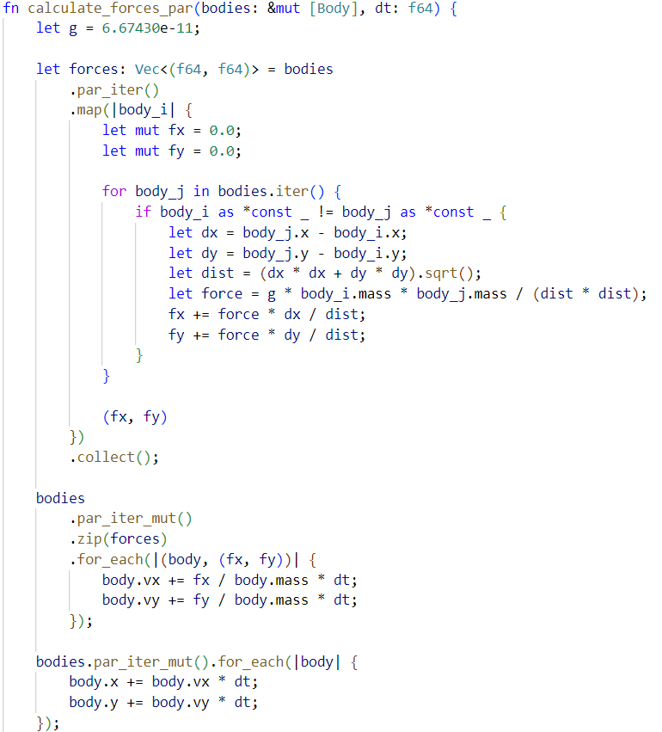
Calcolo sequenziale Calcolo parallelo

Slide 10
Benchmark
#Corpi | Sequenziale | Parallelo
10 | 5.2 µs | 678.6 µs
100 | 208.1 µs | 812.7 µs
1000 | 14.82 ms | 5.73 ms
10000 | 1.53 s | 320.08 ms

Slide 11
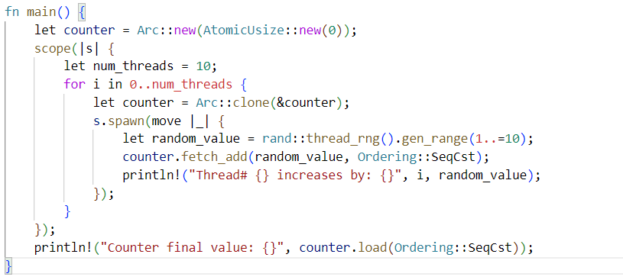
Scope di Rayon

